Slide 1
TD game
第五組
資工 1B 翁新橋
資工 1B 柯秉宏
資工 1B 李嘉文
資工 1B 李函林

Slide 2
為什麼要做TD GAME??

Slide 3
我想玩 TD遊戲啊 TD遊戲好玩耶
有人說 :
其實就是台上那個人

Slide 4
分工
翁新橋
李函林
柯秉宏
李嘉文
主要程式碼架構設計與塔、敵人、結果、記分板、SQL相關程式的編寫。
使用TileMap設計出遊戲地圖，設計地圖UI，編寫FontSet程式。
協助柯秉宏完成地圖部分。
主要程式碼架構的設計，有關地圖的相關的載入程式編寫、解決包成jar檔的問題、音效載入。
遊戲整體遊戲介面設計，設計出遊戲中所需的圖片，整理ImageManager，構思塔與敵人的數值。
協助翁新橋完成較簡單的程式部分。

Slide 5
DEMO
https://github.com/rex978956/1062-java-5

Slide 6
程式架構
Main
states
towers
enemy
sql
misc
Tower
SlowTower
InitDatabase
Bullet
TKUTD
Game
Enemy
ShootingTower
MainMenu
InitTable
RadiationTower
Map
ImageManager
AntiaircraftTower
InsertJdbc
MapMenu
FontSet
ArtilleryTower
Rank
GroundTower
ReadJdbc
MapLoader
MachineTower
Result
NormalTower
UpdatwJdbc
AirTower

Slide 7
程式流程
SQL建立相關
TKUTD
MainMenu
MapLoader
ImageManager
MapMenu
Bullet
Map
FontSet
Game
Tower相關
Enemy
Result
SQL新增/更新
SQL讀取
Rank

Slide 8
使用到的技術/程式
Adobe Illustrator
TileMap
圖片
XML的讀取
Slick 2D
Music
文字
TileMap
Zip解壓縮
SQL

Slide 9
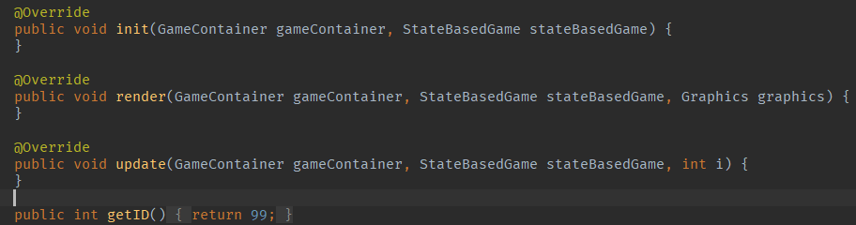

Slick2D
BasicGameState
StateBasedGame BasicGameState

Slide 10
TD遊戲最重要的不外乎就是 地圖、塔、怪物，
所以讓我們簡單介紹大概是怎麼寫的。

Slide 11
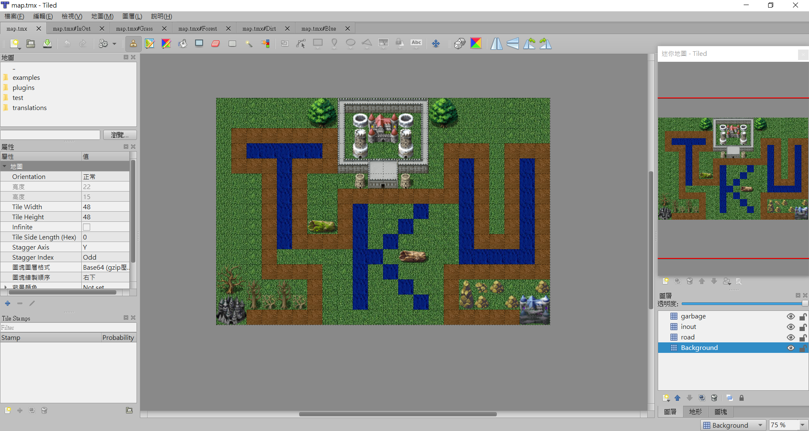
地圖

Slide 12
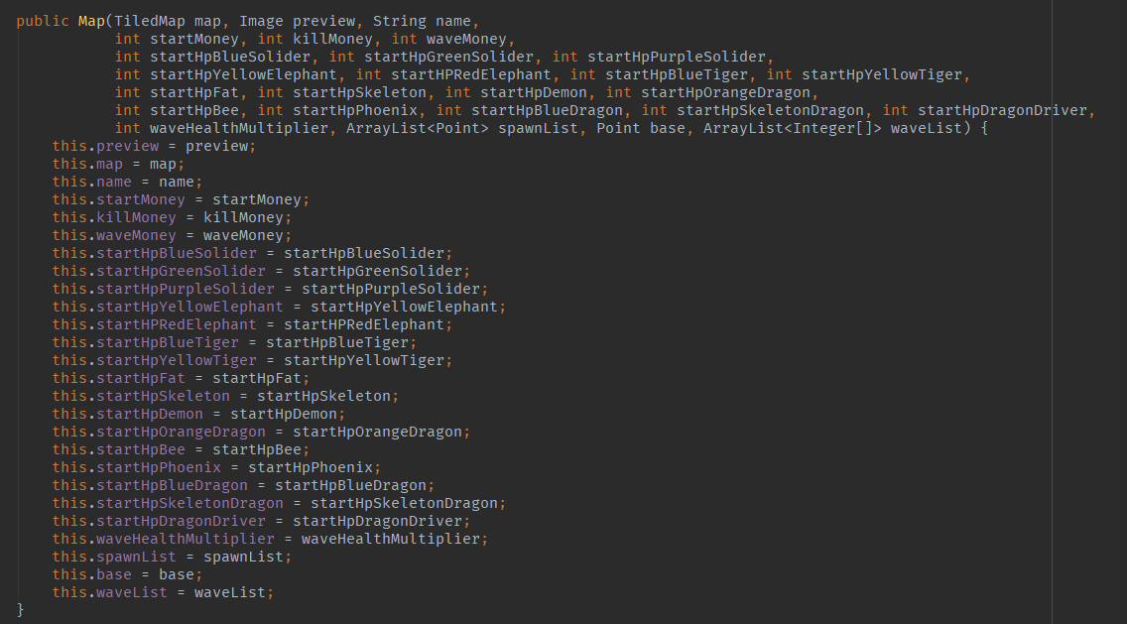
地圖
Map.java

Slide 13
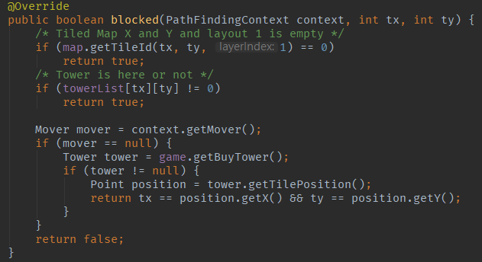
地圖
Map.java

Slide 14
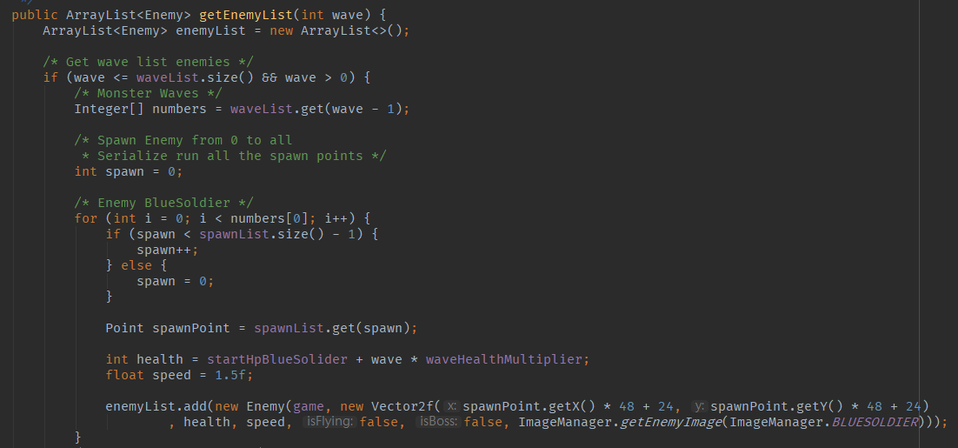
地圖
Map.java

Slide 15
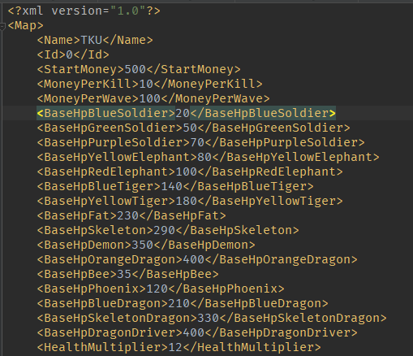
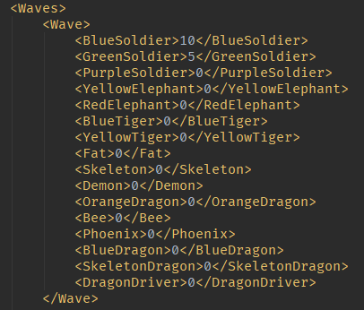
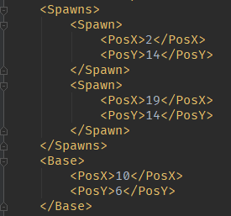
地圖
Map.xml

Slide 16
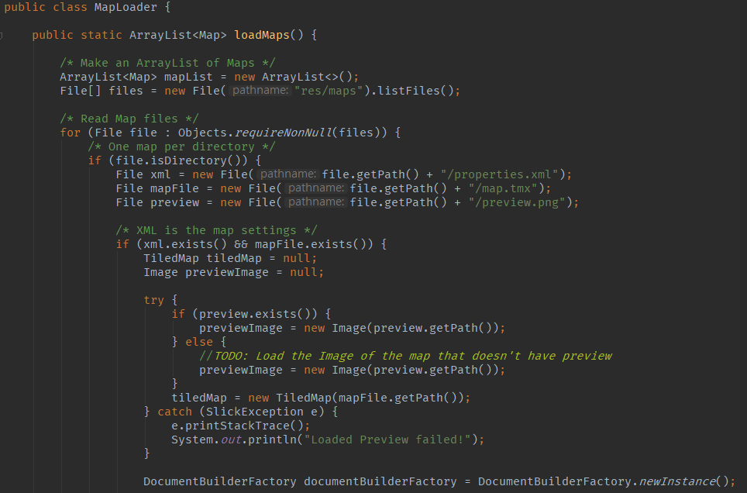
地圖
MapLoader.java

Slide 17
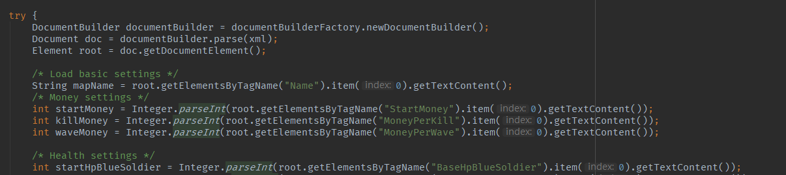
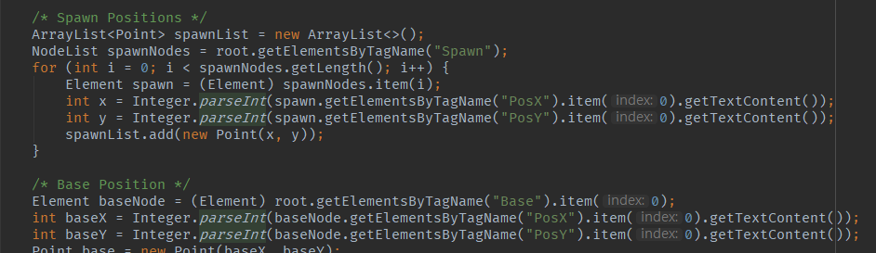
地圖
MapLoader.java

Slide 18
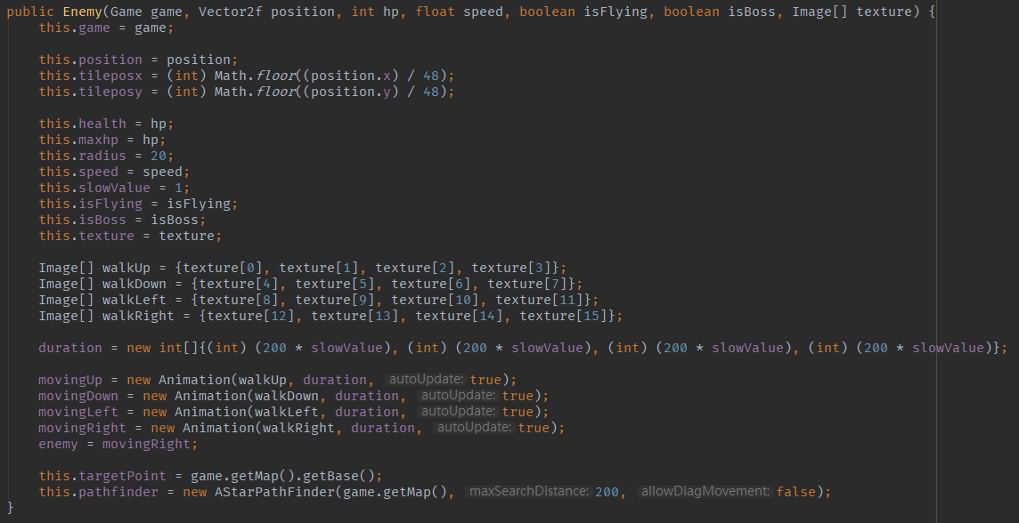
怪物
Emeny.java

Slide 19
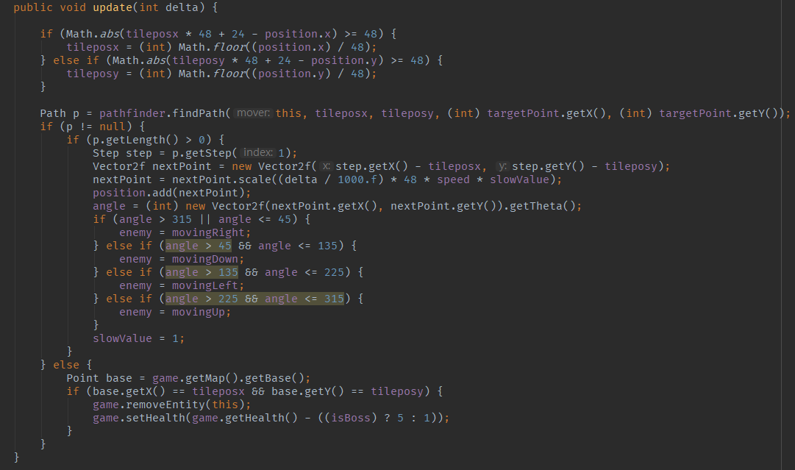
怪物
Emeny.java

Slide 20
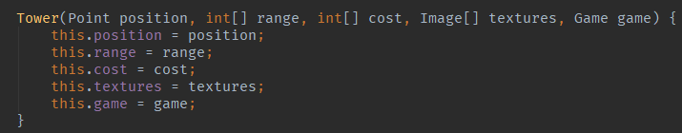
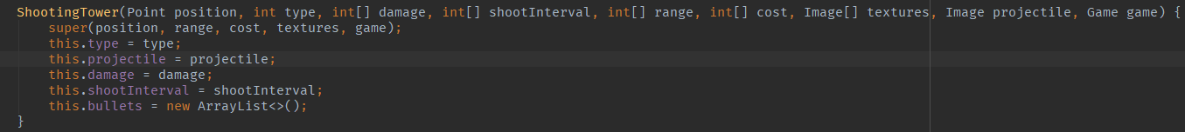
塔
Tower.java
ShootingTower.java

Slide 21
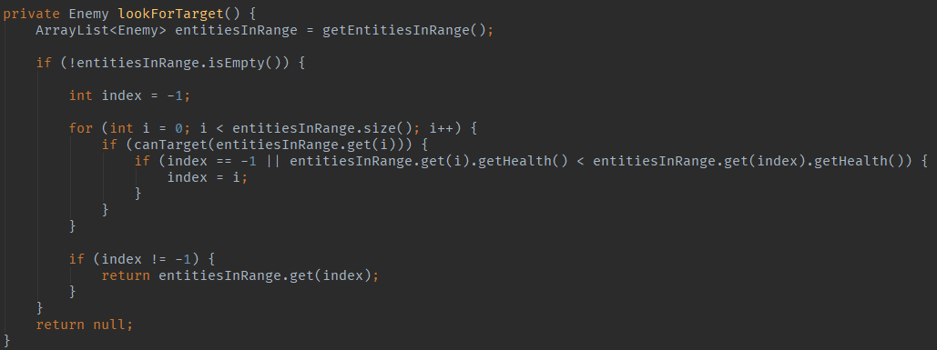
塔
ShootingTower.java

Slide 22
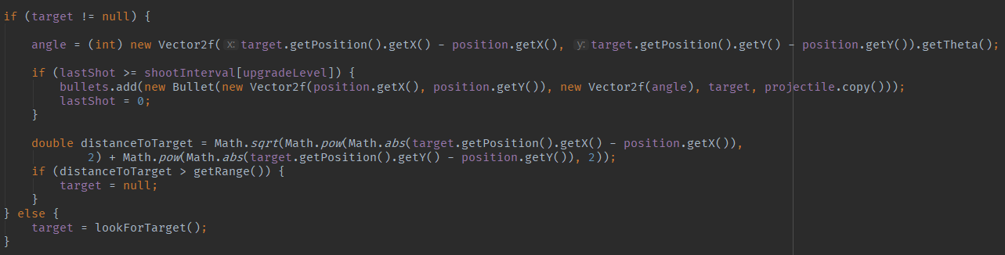
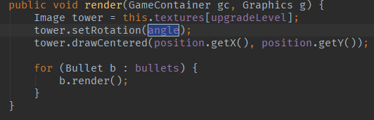
塔
ShootingTower.java

Slide 23
甘苦談時間~

